Slide 1
MY FAVORITE
가니포차
소주를 사랑하는 박가현 개인프로젝트
http://pager.kr/~st07/portfolio/myFavorite/

Slide 2
목차
01
02
03
가니포차 소개
일정표
가니포차 제작
MY FAVORITE

Slide 3
01
가니포차 소개

Slide 4
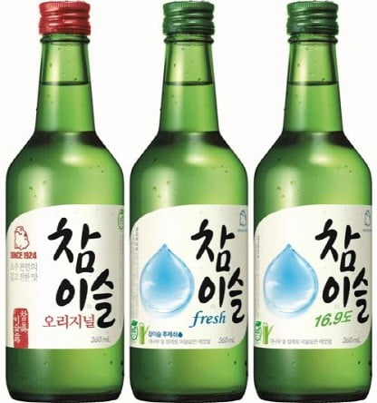

가니포차
MY FAVORITE
가니포차 소개
유명 술 브랜드 ‘하이트 진로’를 알아보자!
일반 소주
과일 소주

Slide 5
가니포차
MY FAVORITE
가니포차 소개
그럼, 무슨 소주가 있고 나에게 맞는 소주는 뭘까요?
하이트 진로의 소주에 대한 정보와 각자 성향에 맞는 소주를 추천해주는
= 가니 포차
에 놀러 오세요!
객체 지향 프로그래밍을 중심으로 제작!

Slide 6
02
일정표

Slide 7
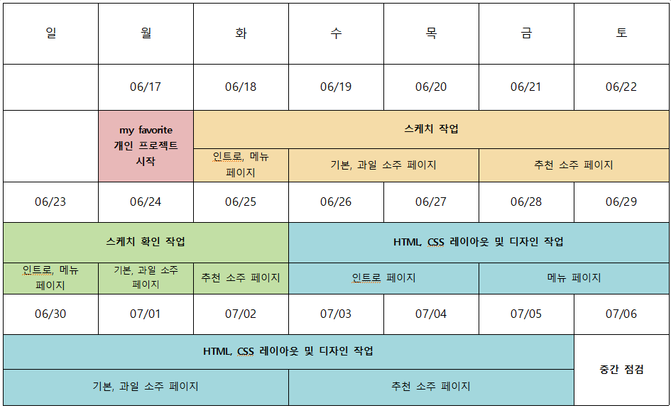
가니포차
MY FAVORITE
일정표

Slide 8
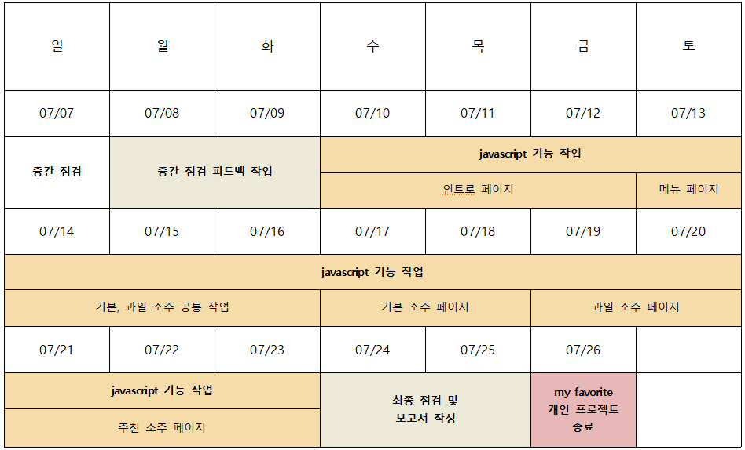
가니포차
MY FAVORITE
일정표

Slide 9
03
가니포차 제작
http://pager.kr/~st07/portfolio/myFavorite/

Slide 10

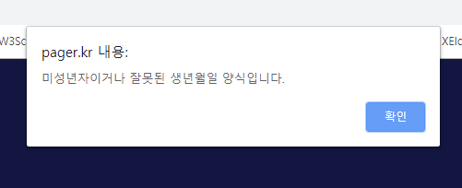
가니포차
MY FAVORITE
가니포차 제작
http://pager.kr/~st07/portfolio/myFavorite/
- 인트로 페이지
주요 기능
성인 인증 후 메인 페이지 이동 가능
정규식 활용
부가 기능
미성년자이거나 잘못된 양식
알럿창으로 알림

Slide 11

가니포차
MY FAVORITE
가니포차 제작
http://pager.kr/~st07/portfolio/myFavorite/
- 메인 페이지
주요 기능
메뉴 페이지로,
기본 소주 : 향이 없는 소주 정보
과일 소주 : 향이 있는 소주 정보
추천 소주 : 유저의 정보에 따라 소주 추천

Slide 12

가니포차
MY FAVORITE
가니포차 제작
http://pager.kr/~st07/portfolio/myFavorite/
- 정보 페이지 메인 (기본 소주)
주요 기능
- 메인 페이지로 이동
소주 종류 메뉴
소주 선택 시 소주 정보 창
JavaScript에서 객체를 활용
해당 소주의 부연 정보 메뉴
=> 팝업창으로 구현

Slide 13

가니포차
MY FAVORITE
가니포차 제작
http://pager.kr/~st07/portfolio/myFavorite/
- 정보 페이지 실물사진 (기본 소주)
주요 기능
해당 소주 사진 창
바탕 클릭 시 소주 실물사진 창 닫힘

Slide 14
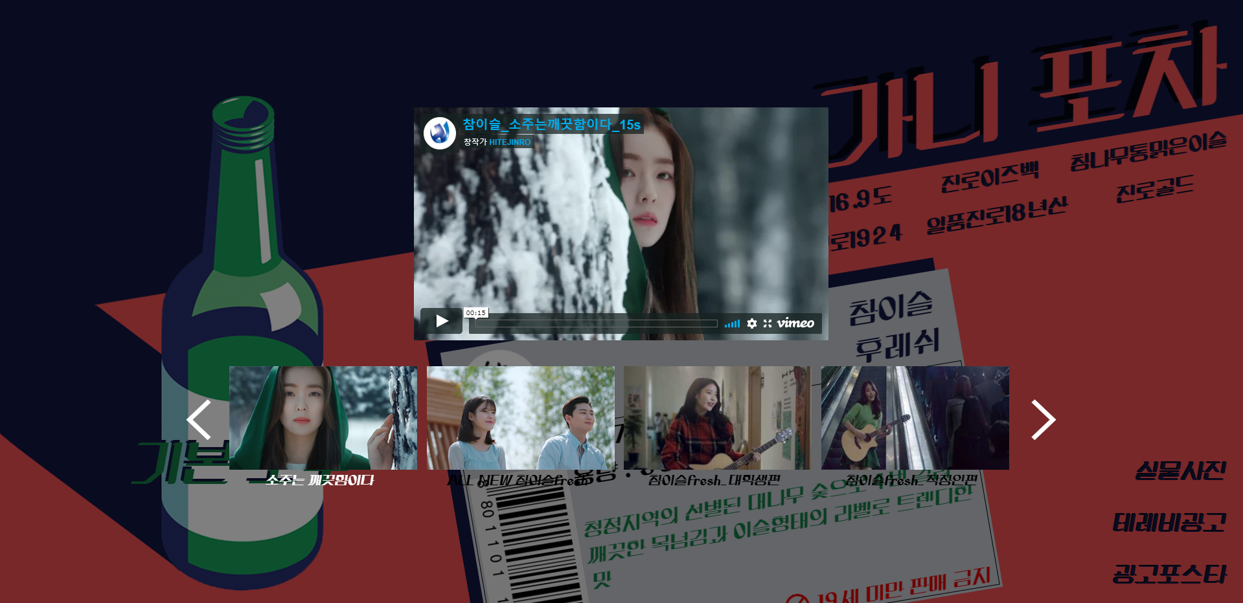
가니포차
MY FAVORITE
가니포차 제작
http://pager.kr/~st07/portfolio/myFavorite/
- 정보 페이지 테레비광고 (기본 소주)
주요 기능
해당 소주 광고 창
여러 개의 광고를 하단에 배치
객체 활용
바탕 클릭 시 소주 광고 창 닫힘

Slide 15
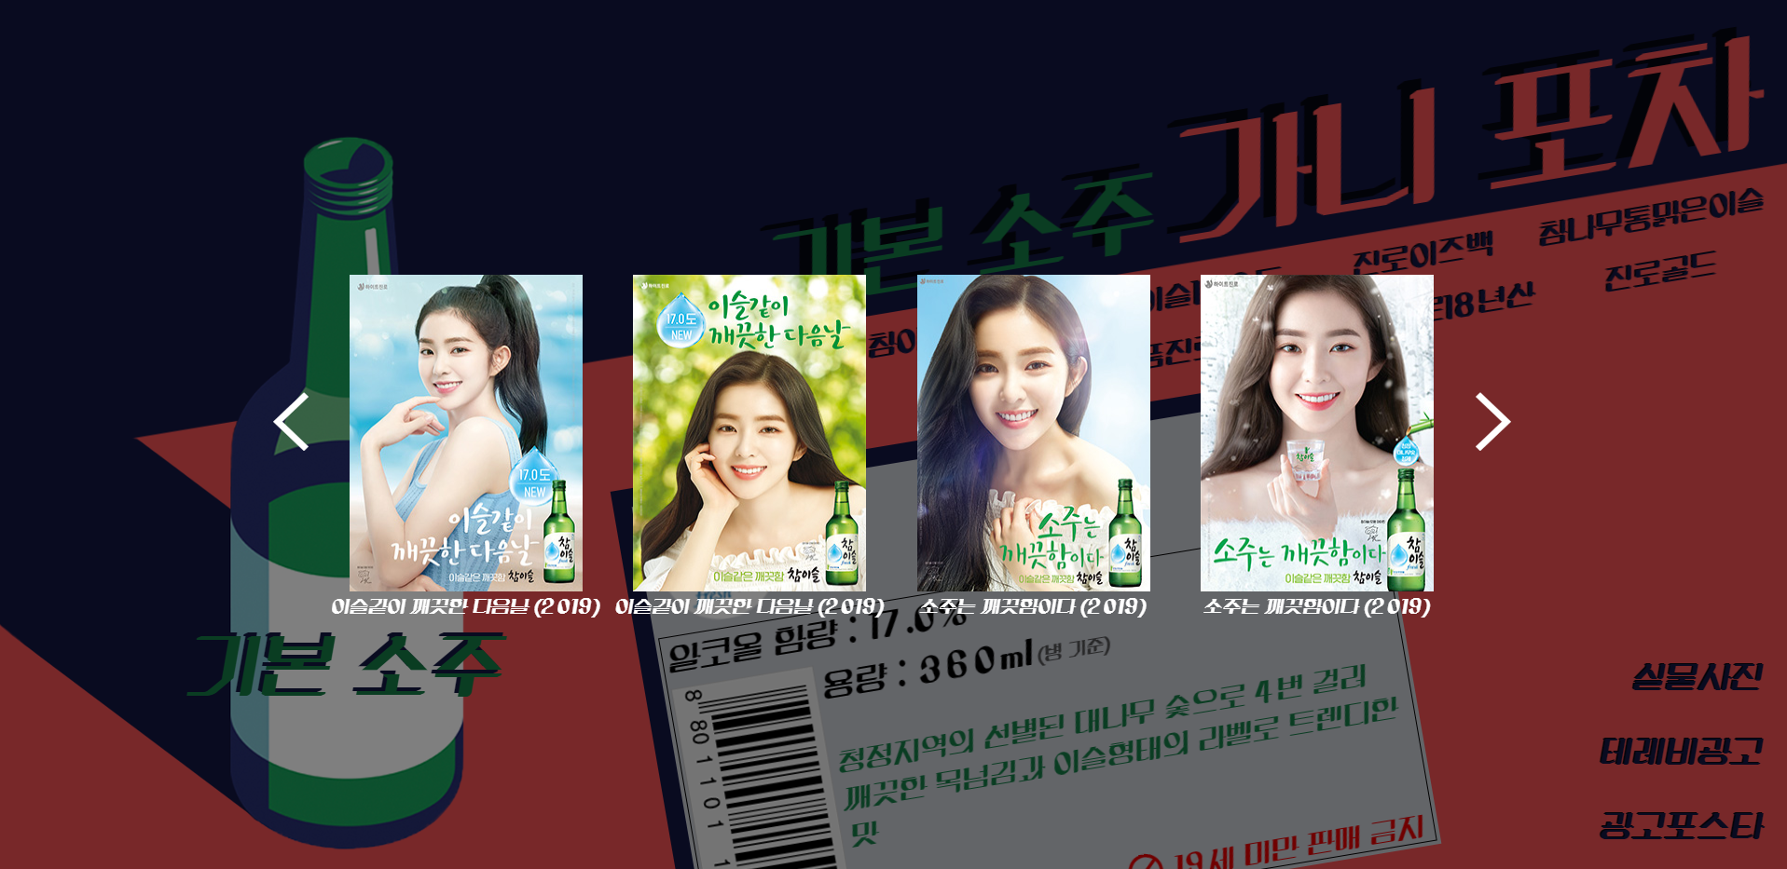
가니포차
MY FAVORITE
가니포차 제작
http://pager.kr/~st07/portfolio/myFavorite/
- 정보 페이지 광고포스타 (기본 소주)
주요 기능
해당 소주 포스터 창
여러 개의 포스터를 중간에 배치
객체 활용
바탕 클릭 시 소주 광고 창 닫힘

Slide 16

가니포차
MY FAVORITE
가니포차 제작
http://pager.kr/~st07/portfolio/myFavorite/
- 정보 페이지 메인 (과일 소주)
주요 기능
- 메인 페이지로 이동
소주 종류 메뉴
소주 선택 시 소주 정보 창
JavaScript에서 객체를 활용
해당 소주의 부연 정보 메뉴
=> 팝업창으로 구현

Slide 17

가니포차
MY FAVORITE
가니포차 제작
http://pager.kr/~st07/portfolio/myFavorite/
- 정보 페이지 실물사진 (과일 소주)
주요 기능
해당 소주 사진 창
바탕 클릭 시 소주 실물사진 창 닫힘

Slide 18
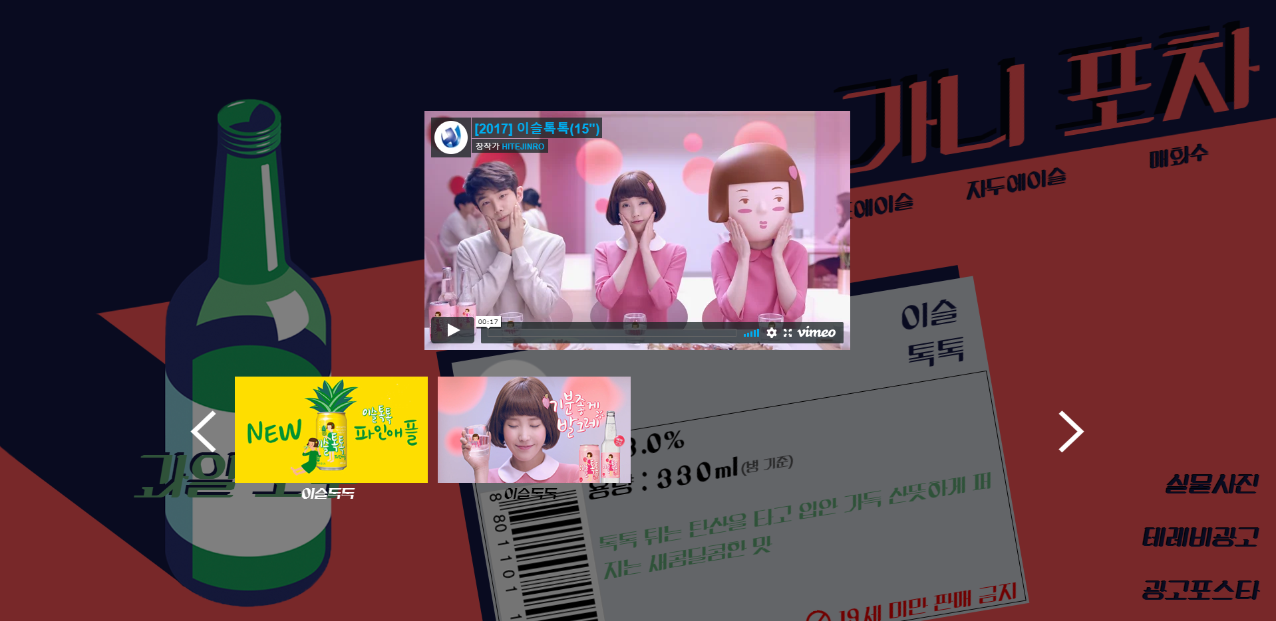
가니포차
MY FAVORITE
가니포차 제작
http://pager.kr/~st07/portfolio/myFavorite/
- 정보 페이지 테레비광고 (과일 소주)
주요 기능
해당 소주 광고 창
여러 개의 광고를 하단에 배치
객체 활용
바탕 클릭 시 소주 광고 창 닫힘

Slide 19
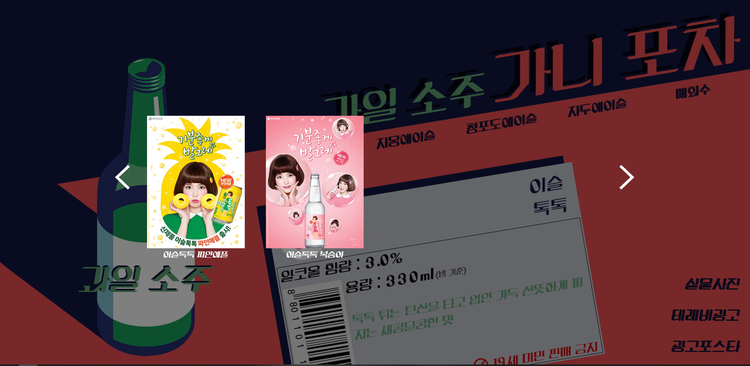
가니포차
MY FAVORITE
가니포차 제작
http://pager.kr/~st07/portfolio/myFavorite/
- 정보 페이지 광고포스타 (과일 소주)
주요 기능
해당 소주 포스터 창
여러 개의 포스터를 중간에 배치
객체 활용
바탕 클릭 시 소주 광고 창 닫힘

Slide 20

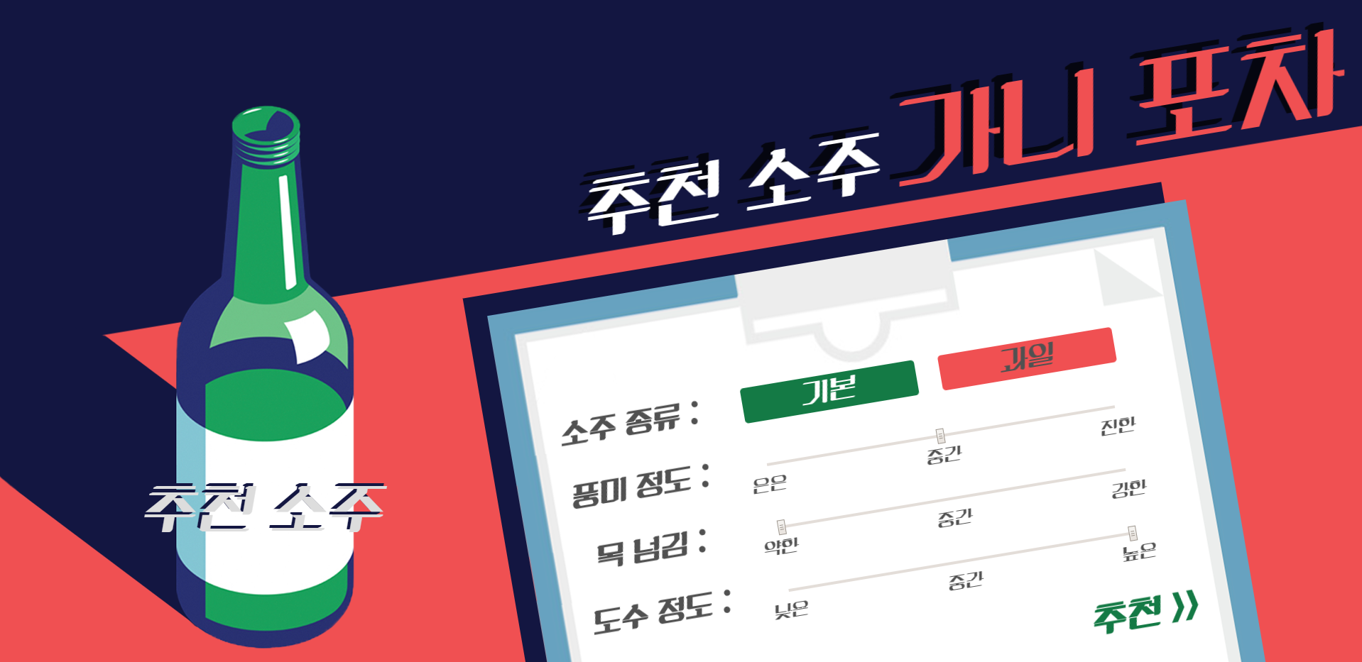
가니포차
MY FAVORITE
가니포차 제작
http://pager.kr/~st07/portfolio/myFavorite/
- 추천 페이지
주요 기능
유저가 선호하는
소주 종류, 풍미, 목넘김, 도수 정도
정보를 입력받음
=> 그에 해당하는 소주를 추천
- 상단 ‘가니 포차’ 클릭시 메인 화면으로 이동

Slide 21


가니포차
MY FAVORITE
가니포차 제작
http://pager.kr/~st07/portfolio/myFavorite/
- 추천 페이지
해당하는 소주 추천이 없을 경우
객체 사용
해당하는 소주 추천이 있을 경우
객체 사용

Slide 22
가니
포차
감사합니다

